Slide 1
Операции над множествами: объединение, пересечение, дополнение.

Slide 2


Пересечение множеств
!
Пересечением двух множеств X и Y называется множество их общих элементов. Обозначается X ∩ Y.
X ∩ Y = {t | t ∈ X и t ∈ Y}
X
Y
X ∩ Y
Пример:
X = {0,1,2,3,4,5,6,7,8,9}
Y = {1,3,5,7,9,11,12}
X ∩ Y = {1,3,5,7,9}
X ∩ Y

Slide 3
Свойства пересечения множеств
Множества А и В не имеют общих элементов: А ∩ В = ∅
M ∩ ∅ = ∅
P подмножество множества М: М ∩ P = P
Коммуникативный: А ∩ В = В ∩ А
Пересечение множеств М и М: М ∩ М = М
Ассоциативный: (А ∩ В) ∩ С = А ∩ (В ∩ С)

Slide 4
Объединение множеств
!
Объединением двух множеств X и Y называется множество, состоящее из всех элементов этих множеств и не содержащее никаких других элементов (X ∪ Y).
X ∪ Y = {t | t ∈ X или t ∈ Y}
X
Y
X ∪ Y
Пример:
X = {0,2,4,6,8}
Y = {0,1,2,3,4,5}
X ∪ Y = {0,1,2,3,4,5,6,8}
X ∪ Y

Slide 5
Свойства объединения множеств
M ∪ ∅ = М
Коммуникативный: А ∪ В = В ∪ А
P подмножество множества М: М ∪ P = М
Ассоциативный: (А ∪ В) ∪ С = А ∪ (В ∪ С)
Объединение множеств М и М: М ∪ М = М
Дистрибутивный: (А ∩ В) ∪ С = (А ∪ С) ∩ (В ∪ С)
(А ∪ В) ∩ С = (А ∩ С) ∪ (В ∩ С)

Slide 6

Примеры пересечения и объединения множеств
X = {Ш,К,О,Л,А}
X = {Ш,К,О,Л,А}
Y = {У,Р,О,К}
Y = {У,Р,О,К}
X
Ш
Y
X
Ш
Y
К
У
К
У
А
А
О
Р
О
Р
Л
Л
X ∩ Y = {К,О}
X ∪ Y = {Ш,К,О,Л,А,У,Р}
?

Slide 7
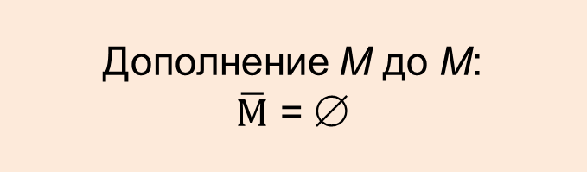

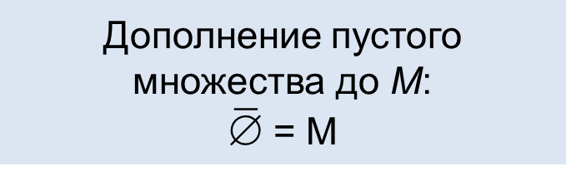
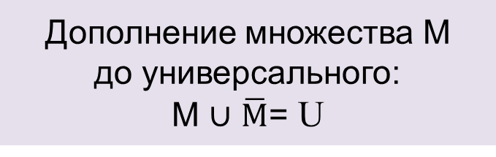
Дополнение множества
Пусть множество P является подмножеством множества М. Дополнением P до М называется множество, состоящее из тех элементов М, которые не вошли в P. Обозначается или P ’.
!
М
Р
P ∪ = M

Slide 8
Вычитание Х-У
X = {Ш,К,О,Л,А}
X = {Ш,К,О,Л,А}
Y = {У,Р,О,К}
Y = {У,Р,О,К}
X
Ш
Y
X
Ш
Y
К
У
К
У
А
А
О
Р
О
Р
Л
Л
X - Y = {Ш,Л,А}
У - Х = {У,Р}

Slide 9
Свойства вычитания множеств
M - ∅ = М
∅ - М = ∅
А – В = ∅, тогда и только тогда, когда А=В или А⊂В

Slide 10
Вопросы и задания
Задача 1. Пусть А={1,2,3,4,5,6,7,8,9}, B={1,3,5,7,9}.
Запишите с помощью фигурных скобок или знака ∅:
A ⋂ B =
B ⋂ ∅ ==
A ⋂ ∅ =
4) A ⋃ B =
5) B ⋃ ∅ =
6) дополнение A до B =
7) дополнение B до A =
8) А/В =
9 В/А =

Slide 11
Вопросы и задания
Задача 2. Пусть А={1,2,3,4,5,6,7,8,9}, B={3,6,9, 12,15}.
Запишите с помощью фигурных скобок или знака ∅:
A ⋂ B =
B ⋂ ∅ ==
A ⋂ ∅ =
4) A ⋃ B =
5) B ⋃ ∅ =
6) дополнение A до B =
7) дополнение B до A =
8) А/В =
9 В/А =

Slide 12
Вопросы и задания
Задача 3. Пусть А={1,2,3,4,5,6,7,8,9}, B={3,6,9, 12,15}.
с помощью фигурных скобок или знака ∅:
|А ⋂ В| =
|B ⋂ ∅| =
|A ⋂ ∅| =
|А ⋃ В| =
|B ⋃ ∅ |=
|дополнение A до B| =
|дополнение B до A| =
|А-В |=
|В-А |=

Slide 13
Вопросы и задания
Задача 4. Каждая семья, живущая в нашем доме, выписывает или газету, или журнал, или и то и другое вместе. 75 семей выписывают газету, а 27 семей выписывают журнал и лишь 13 семей выписывают и журнал, и газету. Сколько семей живет в нашем доме?
Газета 75
Журнал 27
62
13
14

Slide 14
Вопросы и задания
Задача 5. На фирме работают 67 человек. Из них 47 знают английский язык, 35 - немецкий язык, а 23 - оба языка. Сколько человек в фирме не знают ни английского, ни немецкого языков?
Англ. 47
Нем. 35
24
23
12

Slide 15
Вопросы и задания
Задача 6. Из 150 учащихся французский изучают 40, китайский — 28, корейский — 27, французский и китайский — 6, французский и корейский — 8, китайский и корейский — 4 учащихся. Все три языка — 2.
Сколько учащихся не изучают ни одного языка?

Slide 16
Вопросы и задания
Задача 7. Пусть М={а, б, в}, P={а, б, г, д, и}, K={г, д, и}.
Запишите с помощью фигурных скобок или знака ∅:
M ⋂ P
M ⋂ K
Р ⋂ K
4) M ⋃ P
5) M ⋃ K
6) K ⋃ P
7) дополнение K до P
8) дополнение ∅ до M
Р
М
К
а
г
в
и
б
д

Slide 17
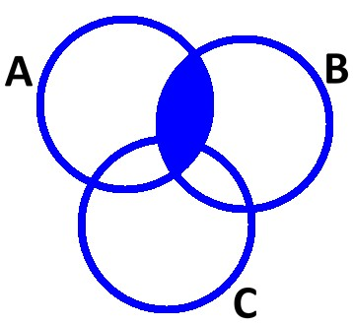
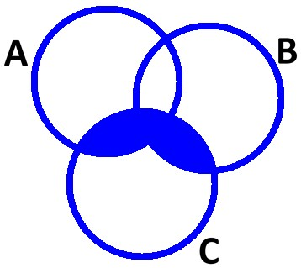
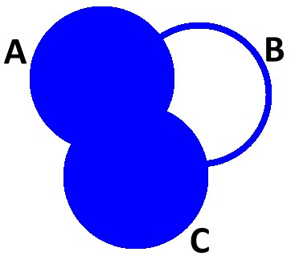
Вопросы и задания
Задача 8. Какому множеству соответствует заштрихованная область?

Slide 18
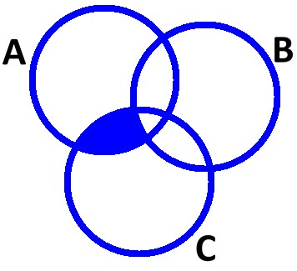
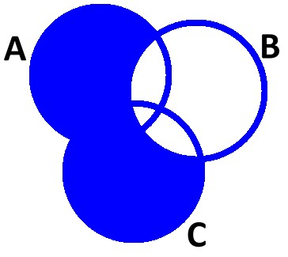
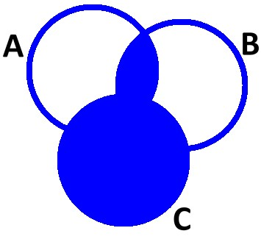
Вопросы и задания
Задача 9. Какому множеству соответствует заштрихованная область?

Slide 19
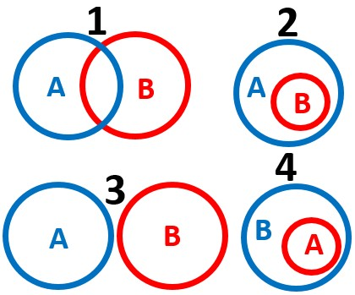
Вопросы и задания
Задача 10.
Какой рисунок соответствует выражению
А ⋂ В = А
А ⋃ В = А
А ⋃ В = В
А ⋂ В = ∅
А - В = ∅

Slide 20
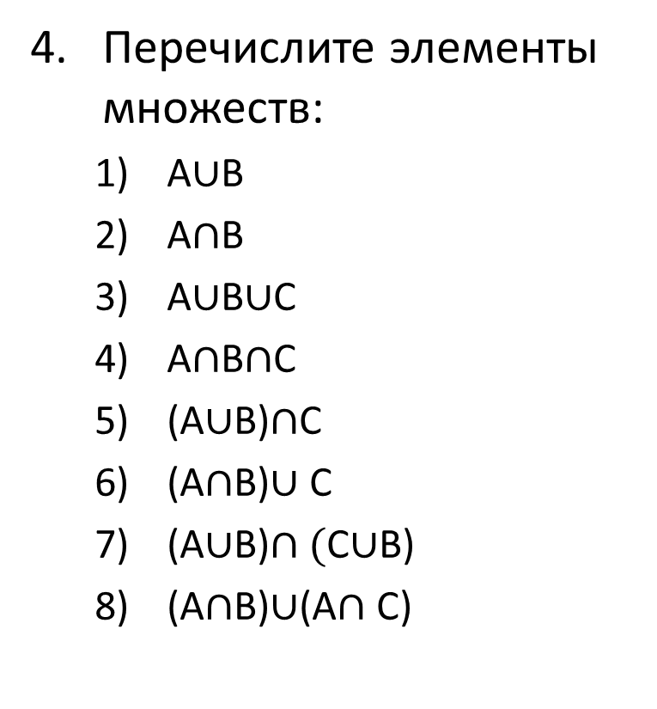







Вопросы и задания
A
B
C

